Slide 1

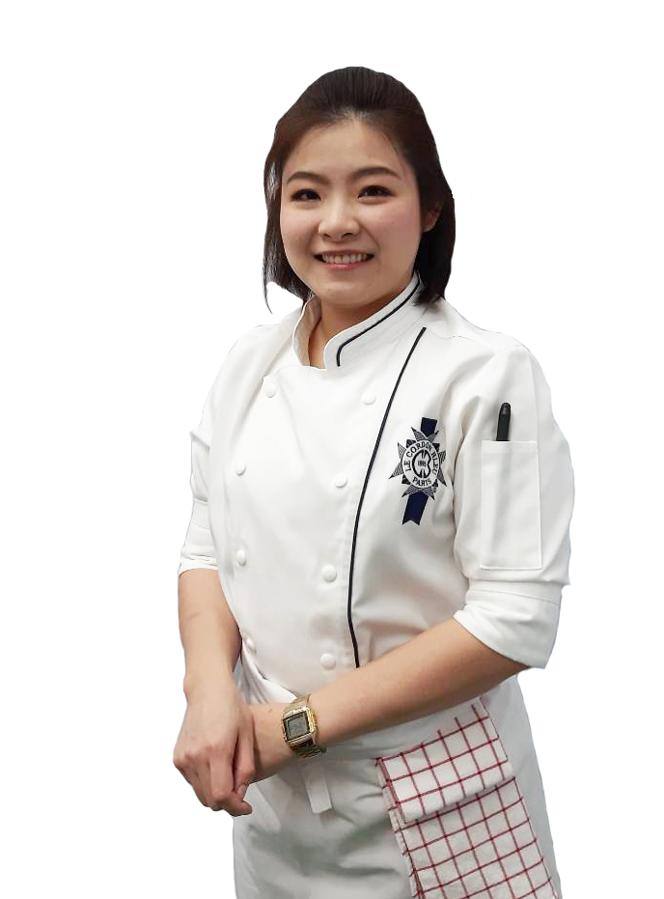
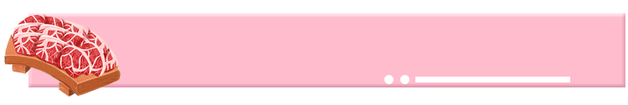

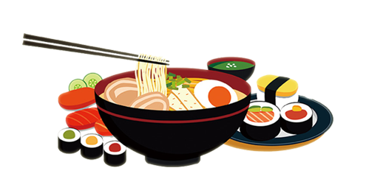
การประกอบอาหารญี่ปุ่น
ข้าวหน้าเนื้อภูเขาไฟ (Volcano Gyu Don)
คุณรชยา ฐิติโชติรัตนา (เชฟเจนนี่)
[78] บันทึกวิดีโอวันที่ 24/02/64

Slide 2
อุปกรณ์การทำ ข้าวหน้าเนื้อภูเขาไฟ (Volcano Gyu Don)
เตาไฟฟ้า
เครื่องชั่งดิจิตอล + ถ้วยตวง ช้อนตวง
หม้อ + ทัพพี
ชามผสม + พายซิลิโคน
กระทะ + ตะหลิว
มีด + เขียง
ฟิล์มถนอมอาหาร
ช้อนขนาดต่างๆ
กระชอน
ที่คีบอาหาร
Torch
ตะกร้อมือ
วัตถุดิบ

Slide 3


อุปกรณ์การทำ ข้าวหน้าเนื้อภูเขาไฟ (Volcano Gyu Don)
อุปกรณ์
เตาไฟฟ้า

Slide 4



อุปกรณ์การทำ ข้าวหน้าเนื้อภูเขาไฟ (Volcano Gyu Don)
หม้อ + ทัพพี
อุปกรณ์

Slide 5


อุปกรณ์การทำ ข้าวหน้าเนื้อภูเขาไฟ (Volcano Gyu Don)
กระทะ + ตะหลิว
อุปกรณ์

Slide 6


อุปกรณ์การทำ ข้าวหน้าเนื้อภูเขาไฟ (Volcano Gyu Don)
ชามผสม + พายซิลิโคน
อุปกรณ์

Slide 7


อุปกรณ์การทำ ข้าวหน้าเนื้อภูเขาไฟ (Volcano Gyu Don)
มีด + เขียง
อุปกรณ์

Slide 8

อุปกรณ์การทำ ข้าวหน้าเนื้อภูเขาไฟ (Volcano Gyu Don)
ที่คีบ
อุปกรณ์

Slide 9
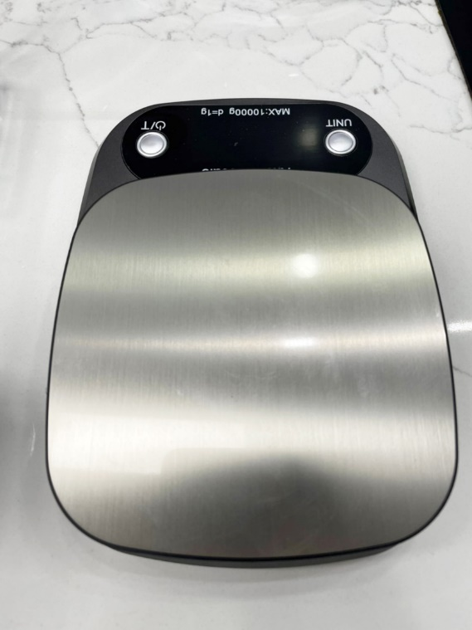
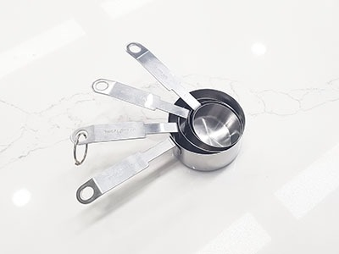

อุปกรณ์การทำ ข้าวหน้าเนื้อภูเขาไฟ (Volcano Gyu Don)
เครื่องชั่งดิจิตอล
ถ้วยตวง + ช้อนตวง
อุปกรณ์

Slide 10
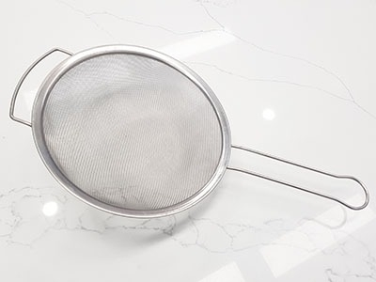
อุปกรณ์การทำ ข้าวหน้าเนื้อภูเขาไฟ (Volcano Gyu Don)
กระชอน
อุปกรณ์

Slide 11
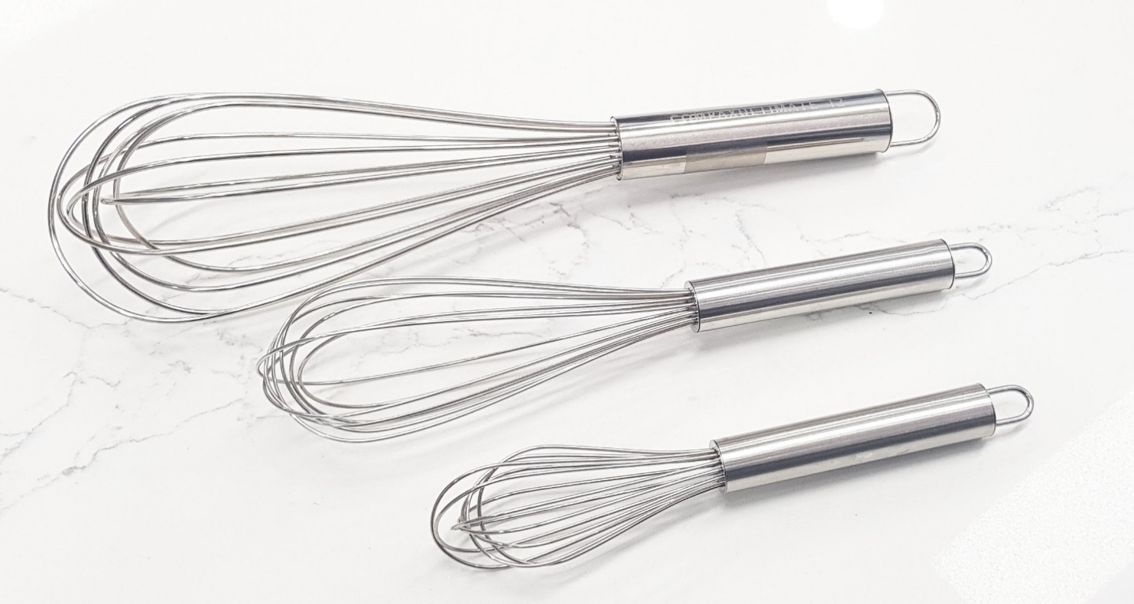
อุปกรณ์การทำ ข้าวหน้าเนื้อภูเขาไฟ (Volcano Gyu Don)
ตะกร้อมือ
อุปกรณ์

Slide 12

อุปกรณ์การทำ ข้าวหน้าเนื้อภูเขาไฟ (Volcano Gyu Don)
ช้อนขนาดต่างๆ
อุปกรณ์

Slide 13
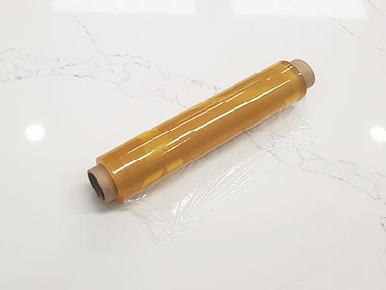
อุปกรณ์การทำ ข้าวหน้าเนื้อภูเขาไฟ (Volcano Gyu Don)
ฟิล์มถนอมอาหาร
อุปกรณ์

Slide 14
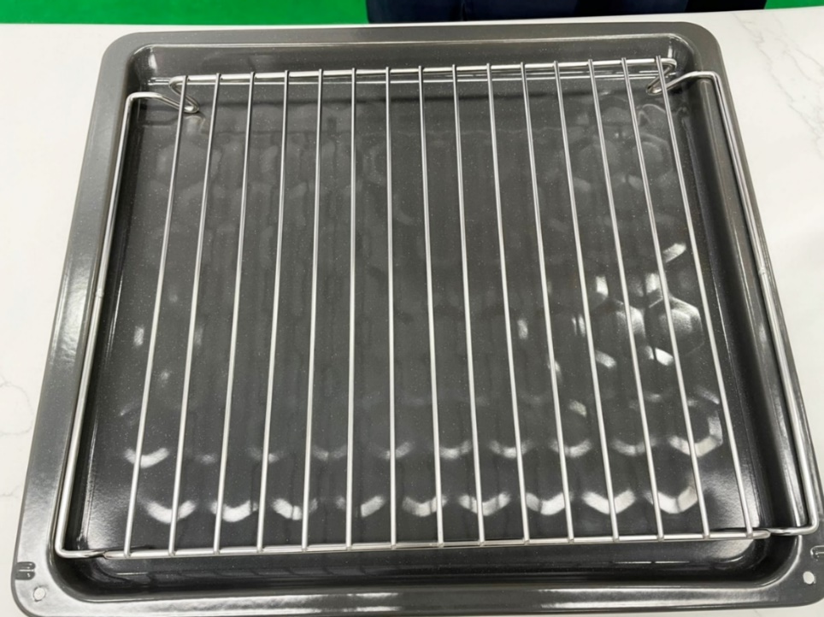
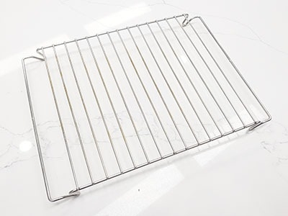
อุปกรณ์การทำ ข้าวหน้าเนื้อภูเขาไฟ (Volcano Gyu Don)
ตะแกรงรอง
อุปกรณ์

Slide 15
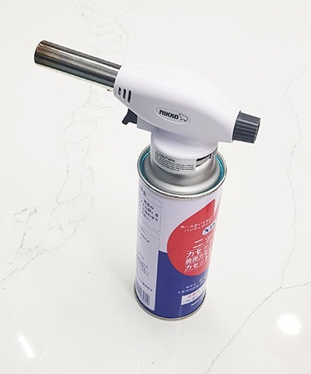
อุปกรณ์การทำ ข้าวหน้าเนื้อภูเขาไฟ (Volcano Gyu Don)
Torch
อุปกรณ์

Slide 16
วัตถุดิบการทำ ข้าวหน้าเนื้อภูเขาไฟ (Volcano Gyu Don)
ขิงดองญี่ปุ่น
ขิงซอย 100 กรัม
น้ำส้มสายชูหมัก 90 กรัม
เกลือ 1 ช้อนชา
น้ำตาลทราย 2 ช้อนโต๊ะ
วัตถุดิบ(ต่อ)

Slide 17
วัตถุดิบการทำ ข้าวหน้าเนื้อภูเขาไฟ (Volcano Gyu Don)
ข้าวสวยญี่ปุ่น
เกลือ
เนื้อวัวติดมันไสด์ 400 กรัม
ต้นหอม
หัวหอมใหญ่ 100 กรัม
น้ำตาลทราย 3 ชต.
ต้นกระเทียมญี่ปุ่น 1 ต้น
สาเก 6 ชต.
น้ำมันพืช 1 ช้อนโต๊ะ
มิริน 4 ชต.
ไข่ไก่ 4 ฟอง
ซีอิ๊วญี่ปุ่น 3 ชต.
พาร์เมซานชีส
วิธีทำ

Slide 18
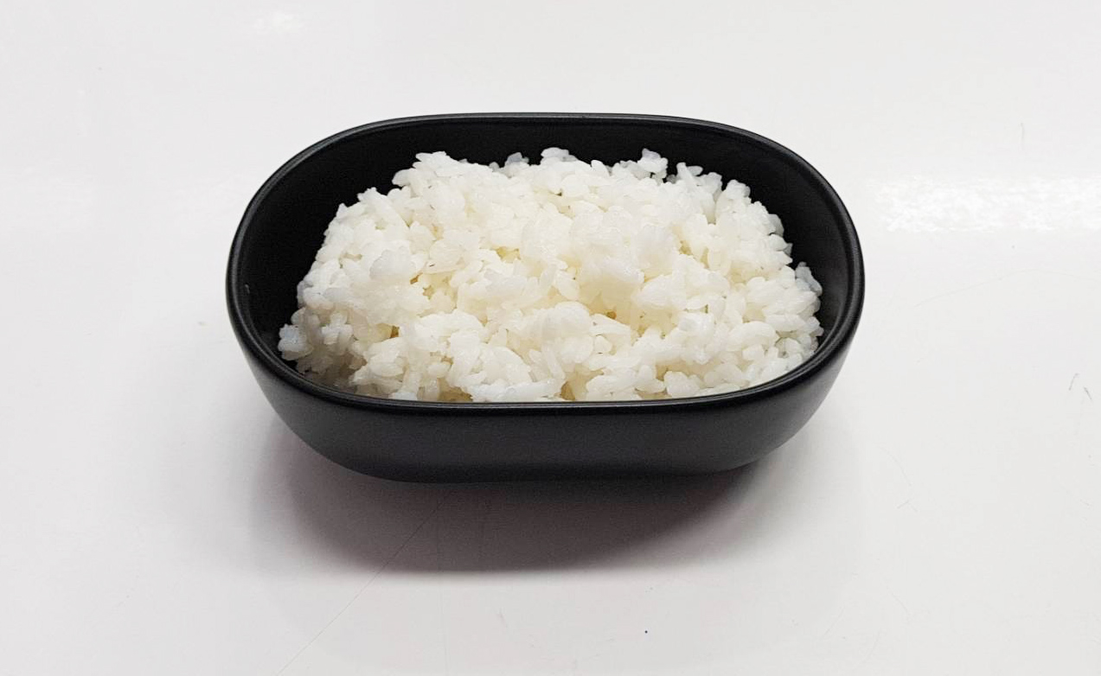
วัตถุดิบการทำ ข้าวหน้าเนื้อภูเขาไฟ (Volcano Gyu Don)
ข้าวสวยญี่ปุ่น
วัตถุดิบ

Slide 19
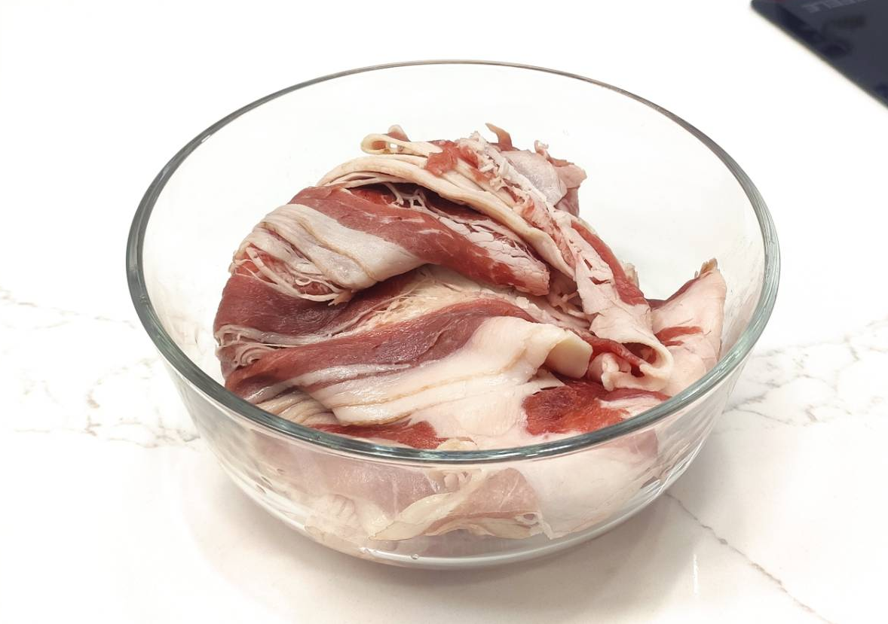

วัตถุดิบการทำ ข้าวหน้าเนื้อภูเขาไฟ (Volcano Gyu Don)
เนื้อวัวติดมันสไลด์
วัตถุดิบ

Slide 20
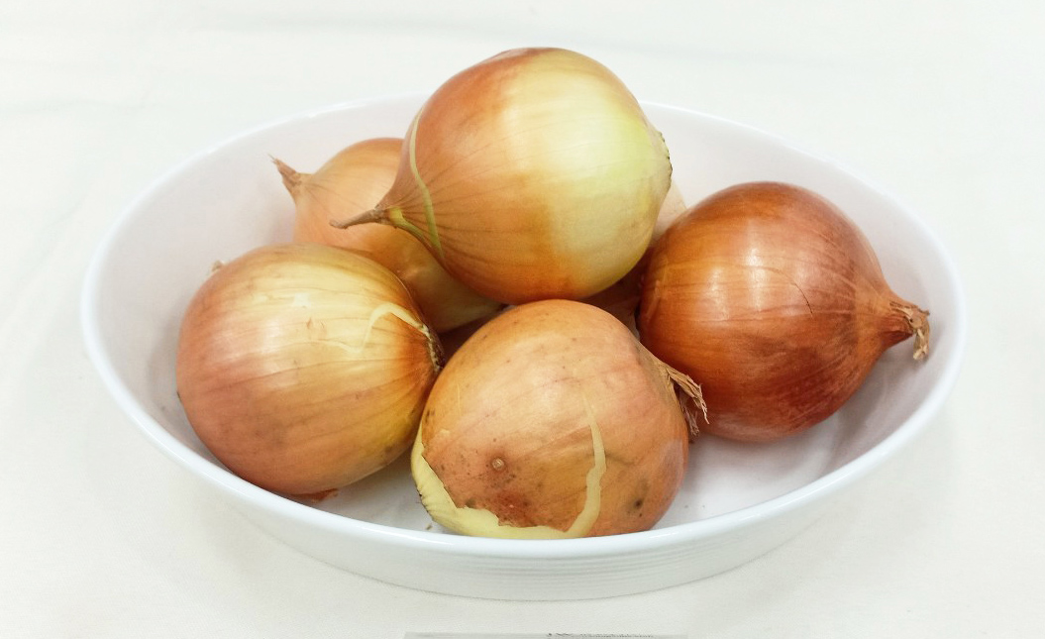
วัตถุดิบการทำ ข้าวหน้าเนื้อภูเขาไฟ (Volcano Gyu Don)
หัวหอมใหญ่
วัตถุดิบ

Slide 21
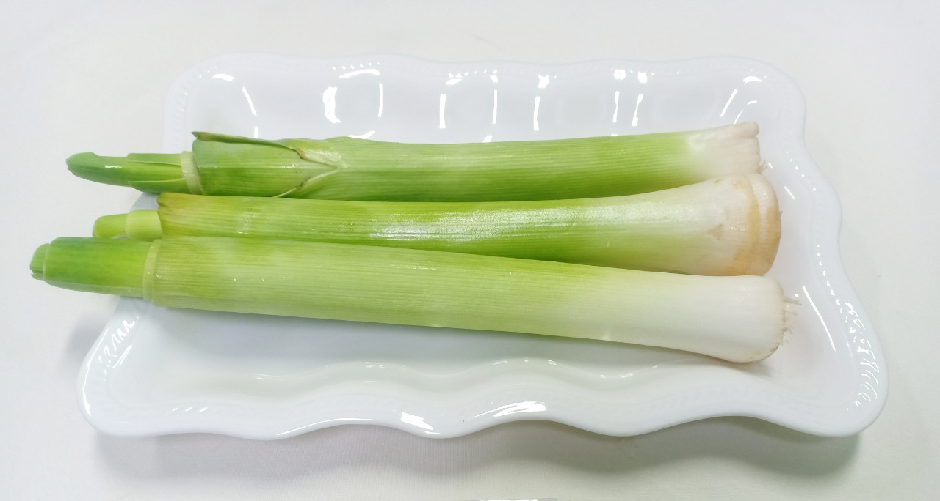
วัตถุดิบการทำ ข้าวหน้าเนื้อภูเขาไฟ (Volcano Gyu Don)
ต้นกระเทียมญี่ปุ่น
วัตถุดิบ

Slide 22
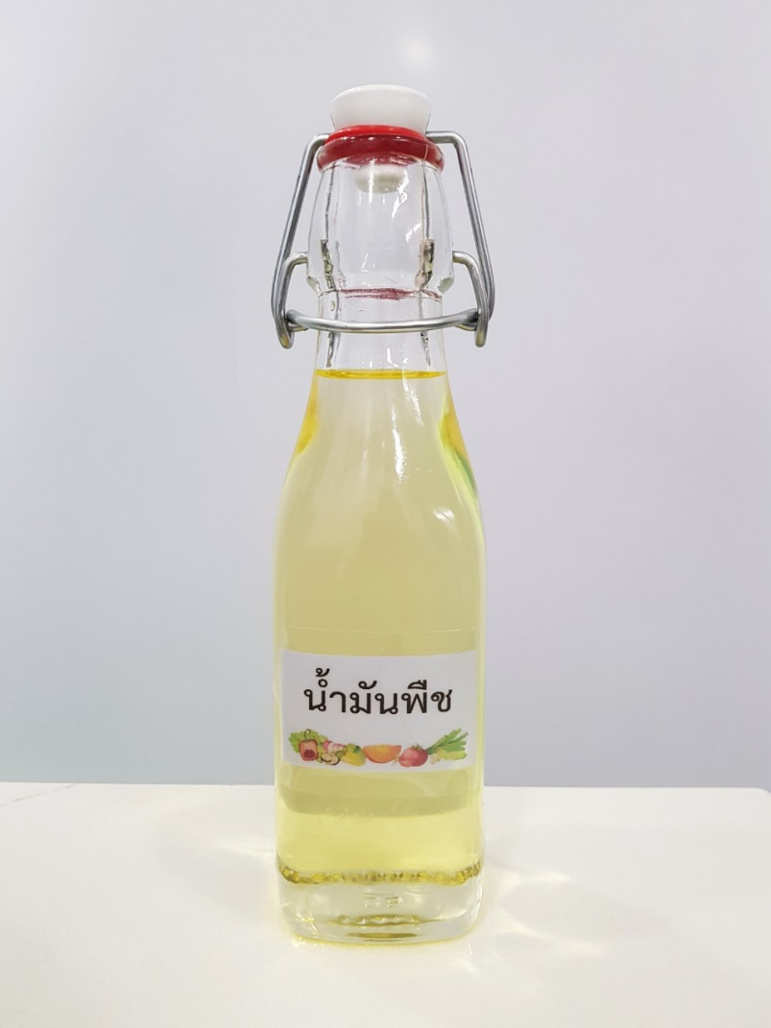
วัตถุดิบการทำ ข้าวหน้าเนื้อภูเขาไฟ (Volcano Gyu Don)
น้ำมันพืช
วัตถุดิบ

Slide 23
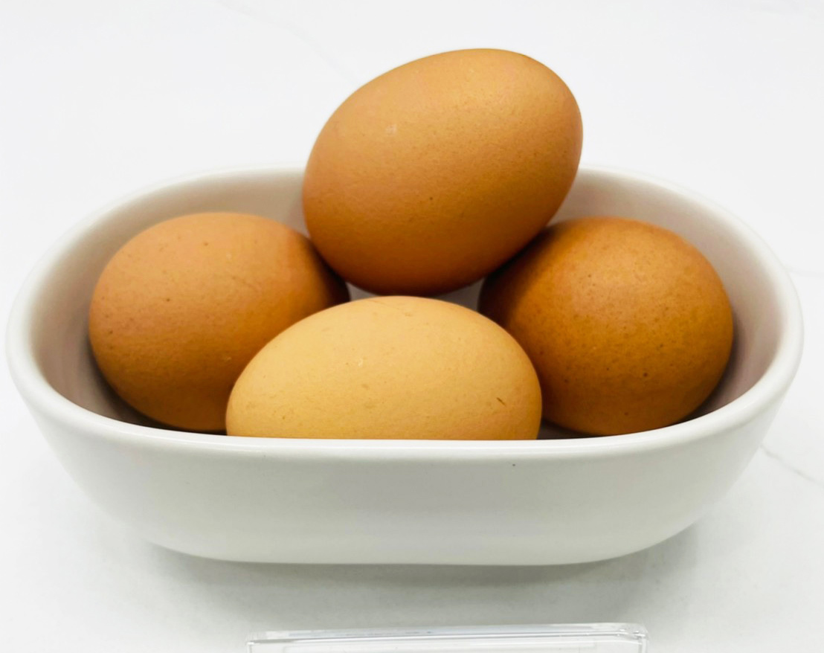
วัตถุดิบการทำ ข้าวหน้าเนื้อภูเขาไฟ (Volcano Gyu Don)
ไข่ไก่
วัตถุดิบ

Slide 24
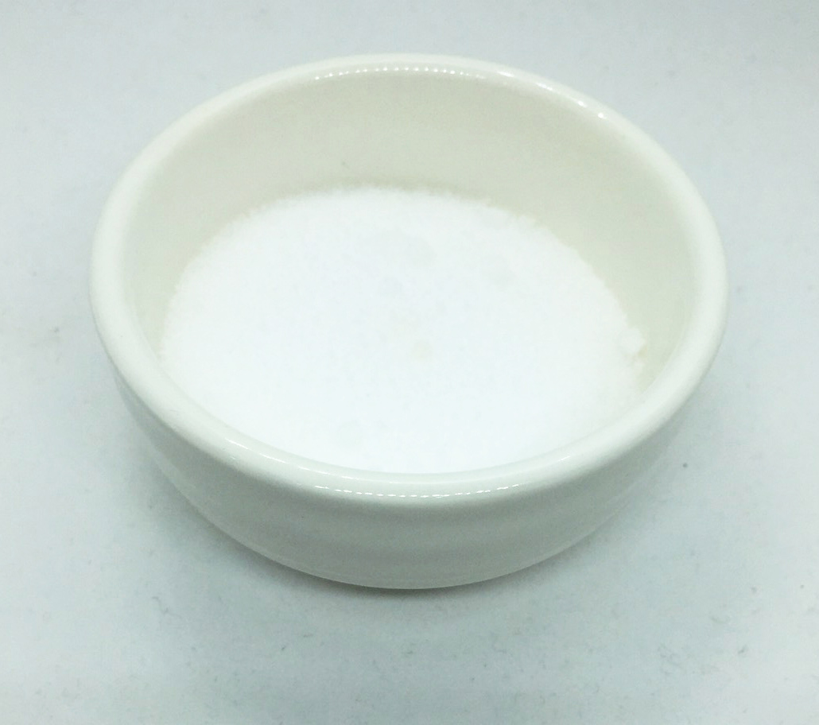
วัตถุดิบการทำ ข้าวหน้าเนื้อภูเขาไฟ (Volcano Gyu Don)
เกลือ
วัตถุดิบ

Slide 25
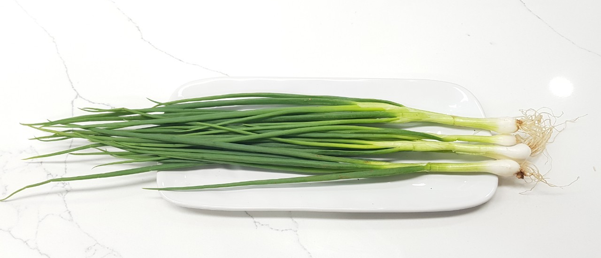
วัตถุดิบการทำ ข้าวหน้าเนื้อภูเขาไฟ (Volcano Gyu Don)
ต้นหอม
วัตถุดิบ

Slide 26
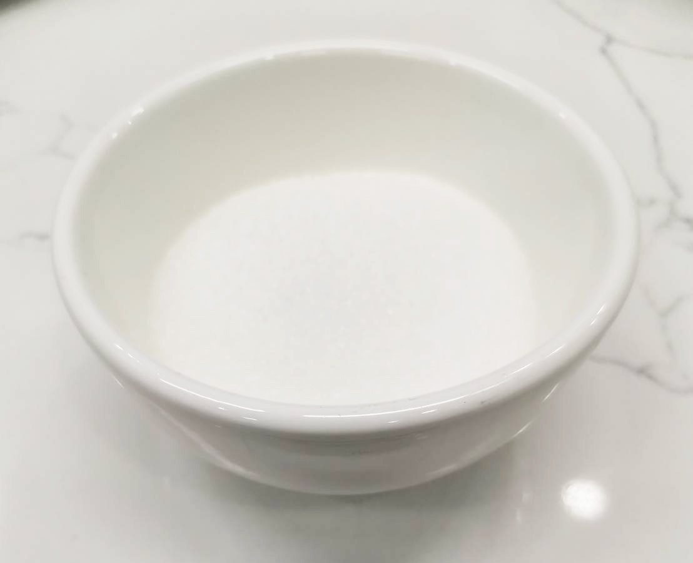
วัตถุดิบการทำ ข้าวหน้าเนื้อภูเขาไฟ (Volcano Gyu Don)
น้ำตาลทราย
วัตถุดิบ

Slide 27
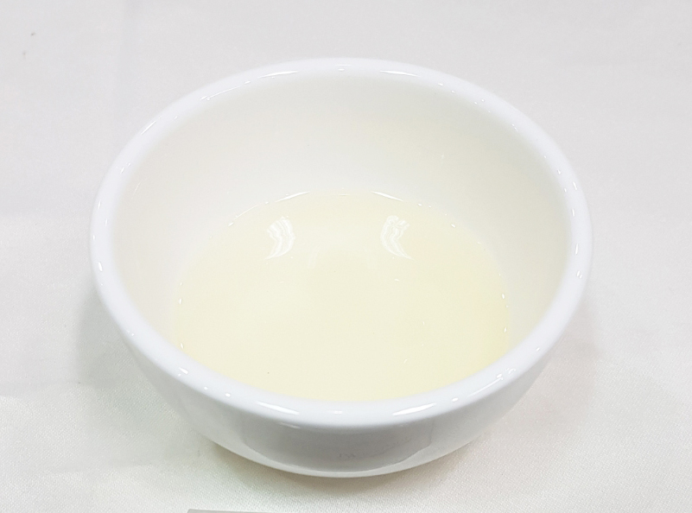
วัตถุดิบการทำ ข้าวหน้าเนื้อภูเขาไฟ (Volcano Gyu Don)
สาเก
วัตถุดิบ

Slide 28
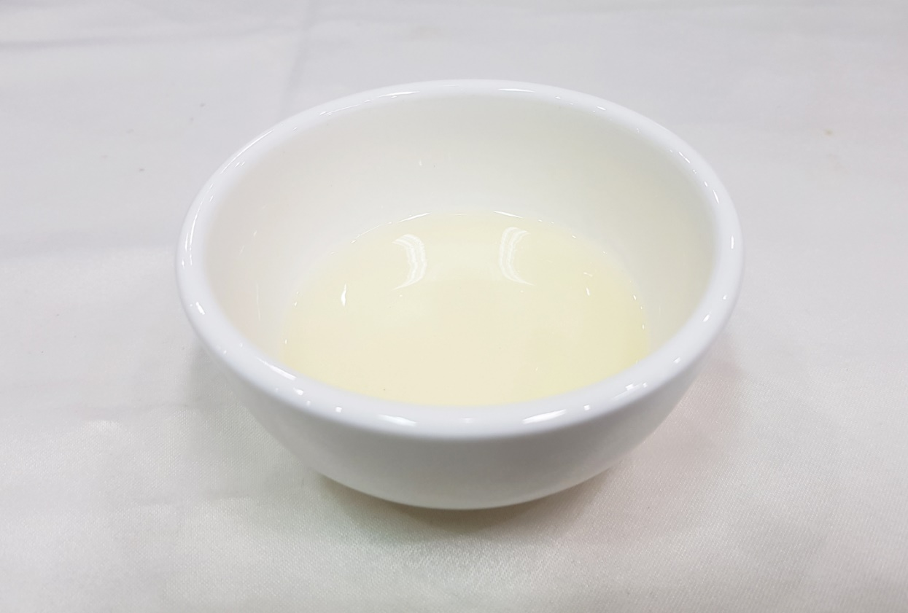
วัตถุดิบการทำ ข้าวหน้าเนื้อภูเขาไฟ (Volcano Gyu Don)
มิริน
วัตถุดิบ

Slide 29
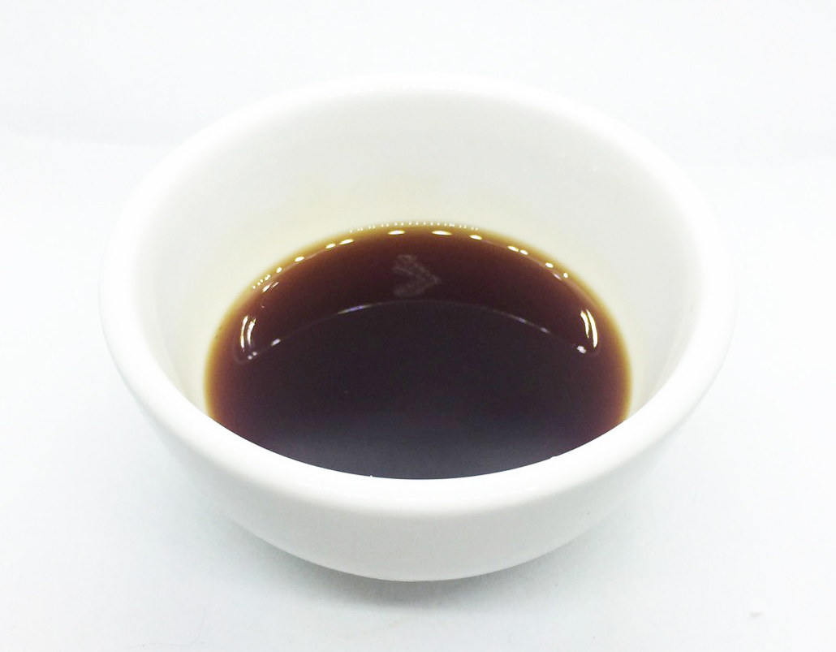
วัตถุดิบการทำ ข้าวหน้าเนื้อภูเขาไฟ (Volcano Gyu Don)
ซีอิ๊วญี่ปุ่น
วัตถุดิบ

Slide 30
วัตถุดิบการทำ ข้าวหน้าเนื้อภูเขาไฟ (Volcano Gyu Don)
ซีอิ๊วญี่ปุ่น
วัตถุดิบ

Slide 31
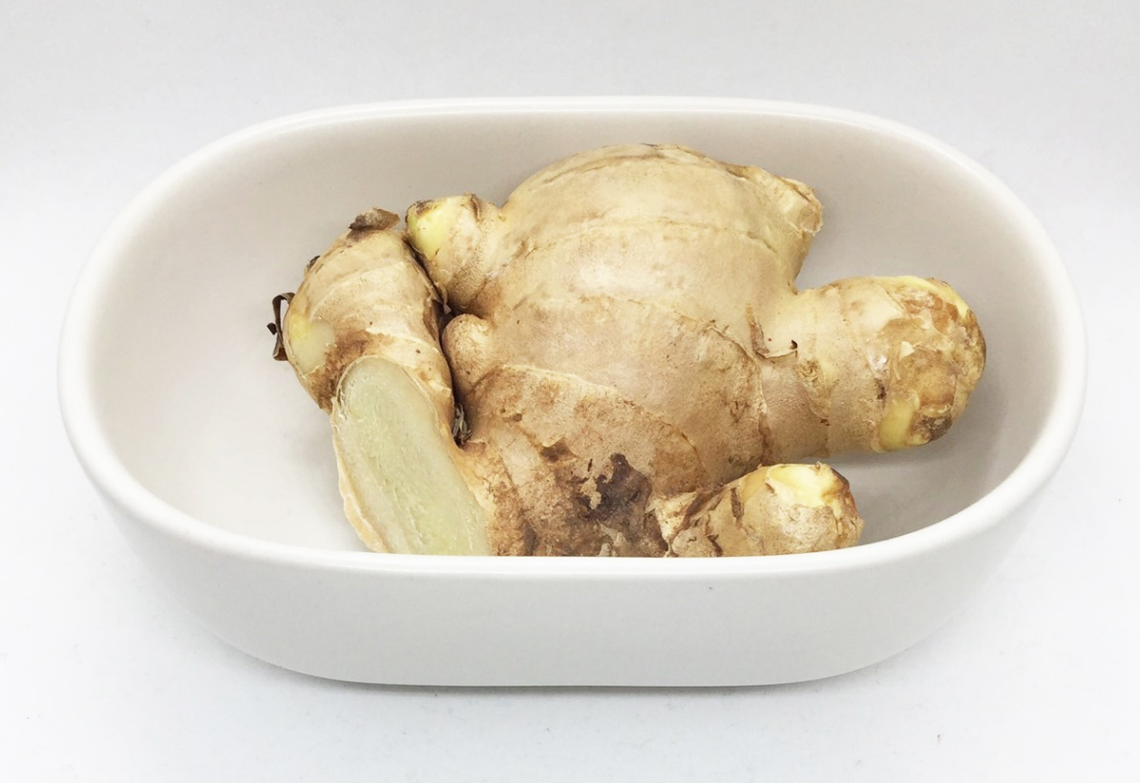
วัตถุดิบการทำ ข้าวหน้าเนื้อภูเขาไฟ (Volcano Gyu Don)
ขิงแก่
วัตถุดิบ

Slide 32
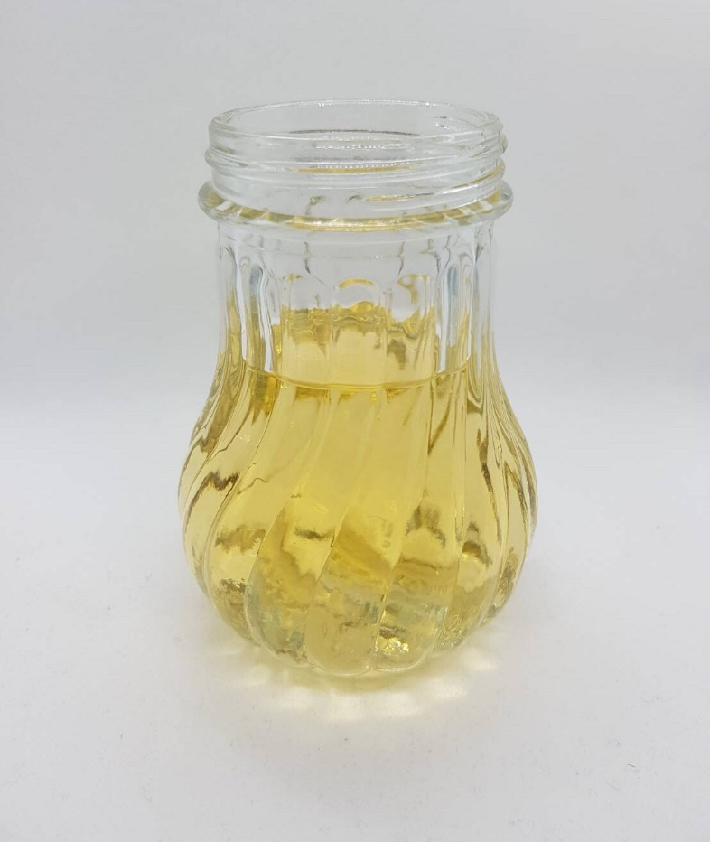
วัตถุดิบการทำ ข้าวหน้าเนื้อภูเขาไฟ (Volcano Gyu Don)
น้ำส้มสายชูหมัก
วัตถุดิบ

Slide 33
วัตถุดิบการทำ ข้าวหน้าเนื้อภูเขาไฟ (Volcano Gyu Don)
เกลือ
วัตถุดิบ

Slide 34
วัตถุดิบการทำ ข้าวหน้าเนื้อภูเขาไฟ (Volcano Gyu Don)
น้ำตาลทราย
วัตถุดิบ

Slide 35
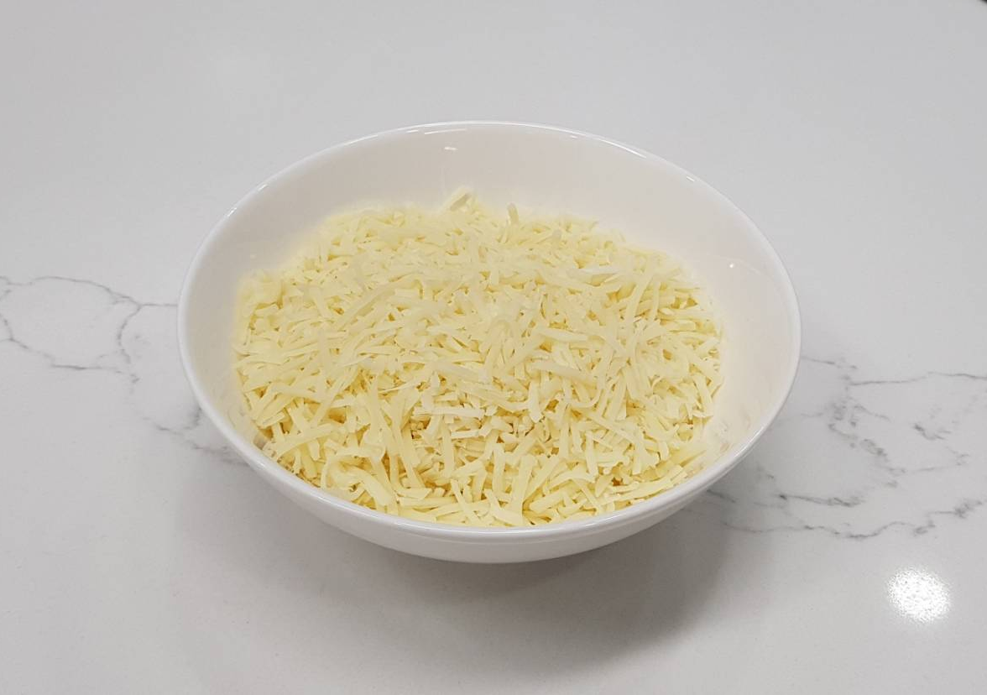
วัตถุดิบการทำ ข้าวหน้าเนื้อภูเขาไฟ (Volcano Gyu Don)
พาร์เมซานชีส
วัตถุดิบ

Slide 36
วิธีทำ ข้าวหน้าเนื้อภูเขาไฟ (Volcano Gyu Don)
ขั้นตอนการเตรียมวัตถุดิบ
1. ทำขิงดอง
2. ทำไข่ออนเซ็น
3. หั่นหัวหอม
4. สไลด์ต้นกระเทียมญี่ปุ่น
5. ซอยต้นหอม
วิธีทำ

Slide 37
วิธีทำ ข้าวหน้าเนื้อภูเขาไฟ (Volcano Gyu Don)
วิธีทำขิงดอง
1. นำน้ำตาลทราย เกลือ ผสมน้ำส้มสายชูบ๊วยตั้งไฟให้น้ำตาลละลาย เคี่ยวจนข้นหนืดเล็กน้อย พักไว้ให้เย็น
2. นำขิงซอยใส่ในน้ำตาลเคี่ยวน้ำส้มสายชู ดองไว้ข้ามคืน
วิธีทำ
1. นำน้ำตาลทราย ใส่น้ำสะอาดเล็กน้อย ตั้งไฟให้ละลาย
2. เติมซีอิ๊ว สาเก และมิริน คนให้เข้ากัน
3. นำกระทะตั้งไฟให้ร้อน เติมน้ำมันพืช ใส่หัวหอมใหญ่สไลด์ลงผัดจนสุกใส ใส่เนื้อวัวลงผัดจนสุก
4. ใส่ต้นกระเทียมญี่ปุ่นซอย ใส่ซอสที่เตรียมไว้ คนให้ทั่ว ต้มด้วยไฟอ่อนประมาณ 15 นาที
5. ตักเสิร์ฟบนข้าวญี่ปุ่น โรยต้นหอมซอย และเคียงด้วย

